Slide 1
Effect of Annealing Temperature on IGZO
SEOK JUN KANG / 姜 錫 俊
School of Electronic & Display Engineering Hoseo University, Korea
Notes:
Hello, This is Kang Seok-jun, 4th Grade in the electronic device laboratory, who will present the IGZO on the Effect of Annealing Temperature.
안녕하세요 이번 Effect of Annealing Temperature on IGZO 를 발표하게 될 전자소자 연구실 4학년 강석준 입니다.

Slide 2
Contents
Introduction
Experiment
Result
Conclusion
Notes:
This slide shows contents.
At first, the introduction, net experiment and result, finally conclusion.
이 슬라이드는 목차입니다.
첫번째 introduction 부터 experiment, Result conclusion 순서로 진행 됩니다.

Slide 3
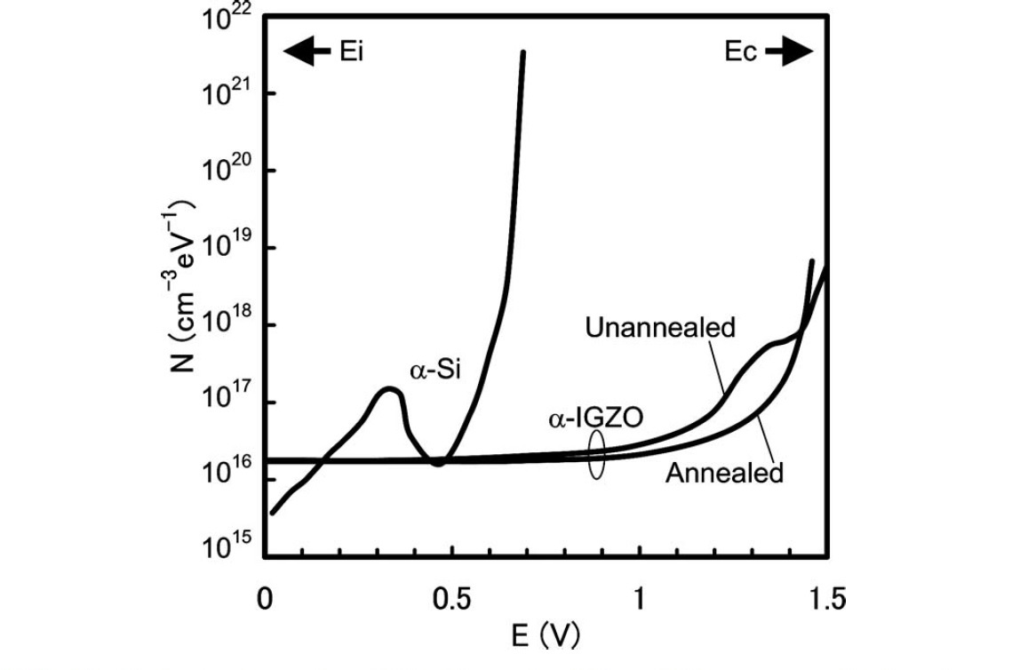
Introduction
IGZO TFTs are known to have various bonding changes due to annealing after deposition. Such a change results in a change of electrical properties. The defects are reduced in the band gap after annealing, which improves the electrical properties.
Fig.1. trap densities of the un-annealing and annealing a-IGZO TFTs and a- Si TFT
Notes:
In this slide, I will briefly explain the effect of annealing on IGZO.
IGZO TFTs are known to have various bonding changes due to annealing after deposition.
Such a change results in a change of electrical properties. The defects are reduced in the band gap after annealing, which improves the electrical properties.
.
Fig.1 on the right. Is trap densities of a-IGZO and a-Si before and after annealing.
The graph shows that trap densities between the fermi level and the conduction band which affect the TFT properties,
The graph shows that the trap densities decrease after annealing.
It can be expected that the defects inside the band gap will be reduced and the characteristics of the IGZO can be improved.
이번 슬라이드에서는 IGZO의 열처리 효과에 대해 간단히 설명 드리겠습니다.
IGZO TFT는 증착 후 annealing으로 인해 다양한 결합 변화를 갖는 것으로 알려져 있습니다. 이러한 변화는 특성의 변화에 기인하며, band gap의 내부 결함이 감소되어 특성이 개선됩니다.
오른쪽에 있는 Fig.1. 는 annealing 전.후 a-IGZO 트랩 밀도와 a-Si 트랩 밀도 입니다.
N-type인 IGZO는 fermi level과 conduction band 사이의 트랩이 TFT 특성에 영향을 주는데 annealing 후 트랩 밀도가 줄어든 것을 볼 수 있습니다.
Band gap 내부의 결함이 줄어들어 IGZO의 특성이 개선 될 수 있다는 것을 예상 할 수 있습니다.

Slide 4
Experiment
Hot plate, Furnace
IGZO
IGZO
IGZO
Oxidation
Oxidation
Oxidation
Wafer
Wafer
Wafer
Step 1
IGZO deposition
[ 500 Å ]
Step 2
Annealing
[ 100, 150, 200, 250, 300 ℃ / Air, O₂ / 1H]
Step 3
Measurement
[ Use tungsten tips without source / drain ]
Fig. 2. Process steps for annealing effect
Notes:
This slide shows the experimental.
IGZO was deposited to a thickness of 50 nm using a shadow mask on a 300 nm thick thermal oxide wafer,
followed by annealing in a furnace or in a hot plate.
For simple experiment, we measured the TFT characteristics with tungsten tip instead of forming S / D metal electrode.
Point contact measurement reduce plasma damage because there is no sputtering process, also shorten the experiment time as we don’t need S / D metal deposition.
이번 슬라이드는 실험 방법에 대한 설명입니다.
300nm 열산화막 웨이퍼 위에 쉐도우 마스크를 사용하여 RF-sputter로 500A 증착 후 Furnece, hot plate 에서 annealing을 진행 했습니다.
간단한 실험을 위해 S/D 을 대체하여 텅스텐 팁으로 측정 하였는데, S/D 증착 시 플라즈마 데미지나, S/D 증착 시간, 증착 후 annealing 소요 시간을 줄이기 위해 point contact으로 측정 하였다.

Slide 5
Result
이 때는 IGZO 증착 때 산소를 알흘린것인가요? 표시가 필요합니다.
Fig. 3. Results of Annealing temperature on hot plate
As the annealing temperature increases in the hot plate, the properties improve.
Notes:
This slide shows the transfer characteristics after annealing on a hot plate.
For the annealing temperatures below 200 degrees, there was no increase in current value even for the large gate voltage up to the 20V. And there current was same to the insulator leakage current.
The currents at the zero Vds are the gate leakage current.
Quite good transfer characteristics were observed for the annealing temperatures over 250 decrees.
It is believed that trap densities of the IGZO were decreased by annealing and good transfer characteristics were obtained due to decreased trap densities.
the IGZO TFT shows best performance after the annealing at 300 degrees celcius, and a on current was 10⁻⁶(ten to the minus six) ampere at the V_{ds} of 20V.
As the annealing temperature increases from 250 degrees C to 300 decrees C, the transfer curve shifts to the right, which is thought to be due to reduced trap states in the band gab.
이 슬라이드는 핫 플레이트에서 어닐링 결과를 보여줍니다.
200 ℃ 이하에서 어닐링 한 결과 20V의 작동 전압과 Vds가 증가하더라도 전류 값은 증가하지 않습니다.
이것은 G / I를 통해 흐르는 현재의 가치가 될 것으로 예상됩니다. 저는 이것에 대한 논문을 찾아야 한다고 생각합니다.
작동 전압은 250도 이상에서 변화되었지만 250도에서 음 전압에서 작동하였으나 0도에서 약 300도에서 작동되었다. IGZO 막은 어닐링에 의해 향상되지만, IGZO 막은 300 °에서 최적화되고, Vds : 20V에서 10-6의 전류 값이 확인된다고 여겨진다.
온도가 증가함에 따라, 동작 전압은 어닐링에 의해 감소 ​​된 밴드 갭 (band gab)의 트랩으로 인한 것으로 생각되는 왼쪽으로 시프트된다.

Slide 6
Result
(a)
(b)
Fig. 4. Annealing results of (a) 250 ℃ and (b) 300 ℃
Annealing Temp. | 250 ℃ | 300 ℃
V_{th} | -5.55 V | 1.3 V
μ (Mobility) | 4.06 cm²/V.s | 5.93 cm²/V.s
On-off ratio | 2.65x10⁶ | 4.47x10⁶
S.S | 0.41 V | 0.49 V
Table. 1. Parameters of 250 ℃ and 300 ℃
Notes:
This slide shows the TFT parameters for the annealing temperatures of 250 degrees and 300 degrees C.
Table. 1 shows the TFT parameters for both the 250 degrees C , and 300 degrees C annealing.
Annealing over a certain temperature reduces the defects in the band gab and improves the properties.
The V_{th}, mobility, and on-off ratios were improved by 300-degree annealing, except the small increase of S.S.
From this data, it is thought that 300 degree annealing is the optimal annealing temp of IGZO.
이번 슬라이드에서는 특성 변화가 보였던 250도 300도 파라미터 값 입니다.
Table. 1에 (a)는 250도의 파라미터 값이고, (b)는 300도의 파라미터 값 입니다.
일정 온도 이상의 annealing으로 band gab 내부 결함을 감소 시켜 특성이 향상 되어
Vth, mobility, On-off ratio는 전체적으로 300도 annealing의 값이 향상 되었으며, S.S 값은 높아졌지만 미미한 상승입니다.
이 데이터로 봤을 때 300도의 annealing이 IGZO의 최적의 annealing temp.라고 생각 됩니다.

Slide 7
Result
Fig. 5. Results of Annealing temperature on Furnace
After the deposition at an oxygen flow rate of 5 sccm, the annealing proceeded.
Notes:
This slide shows the annealing effect for the IGZO deposited under oxygen flow of 5sccm with Ar.
As shown in the previous slide, a large on-off ration was observed at 250 and 300degrees C.
The higher annealing temperature of 300 degrees C shows better transfer characteristics compared to the 250 degrees C annealing.
이번 슬라이드에서는 증착 시 O2 유량을 5sccm에서 IGZO 증착 후 산소 분위기 에서 annealing 결과 입니다.
200도 에서 gate voltage가 20V일 때 Vds별 전류 차이가 보이기 시작했으며, 전 슬라이드의 결과와 같이250도 보다 300 도에서 큰 전류 차이가 확인되었으며, on전압 또한 개선 되었다고 생각 된다.

Slide 8
Result
Fig. 6. Results of Annealing temperature on Furnace
After the deposition at an oxygen flow rate of 10 sccm, the annealing proceeded.
Notes:
The slide shows the transfer curves after annealing for the IGZO deposited with oxygen flow of 10 sccm with Ar.
The results shows the same trend as in the previous slide, and the annealing at 300 degrees shows best performance of a on current of 10⁻⁶(ten to the minus six) A when V_{ds} is 20V.
이번 슬라이드에서는 10sccm에서 IGZO 증착 후 annealing 결과 입니다.
전 슬라이드와 결과는 같으며 300도에서의 어닐링 결과 Vds가 20V 일때 10⁻⁶으로 높은 전류 를 확인 하였다.

Slide 9
Result
앞에서도 그렇고 산소 플로우를 표시 할 때는 아르곤 플로우도 같이 표시 해야 합니다.
(a)
(b)
Fig. 7. Results of 300℃ annealing at (a) 5sccm, (b) 10sccm
O₂ flow | 5 sccm | 10 sccm
V_{th} | -0.29 V | -3.3 V
μ (Mobility) | 1.31 cm²/V.s | 4.52 cm²/V.s
On-off ratio | 7.66x10⁵ | 6.84x10⁶
S.S | 2 V | 2.3 V
Table. 2. parameters of 5 sccm, 10 sccm
Notes:
The transfer characteristics were compared for the 5 sccm and 10 sccm of oxygen flow.
We compared for 300 degrees C annealing temperatures.
As the oxygen flow increased from 5 to 10 sccm, V_{th} shifted to the left, mobility and on-off ratio were increased.
Mobility increased from 1.31 cm²/V.s to 4.52 cm²/V.s.
On-off ratio was increased from --- to ----. 온오프 비를 잘 못 적은것 같아서 대략 내가 표에 적어봤는데 잘 확인해서 적어 넣으면 되겠습니다.
S.S. incrased slightly for 10 sccm flow of oxgen.
The above results indicate that the IGZO deposited by 10 sccm oxygen flow is better than 5 sccm oxygen flow. 앞에서도 마찬가지인데 산소 플로우는 아르곤 플로우와 같이 표시 해야 합니다.
이번 슬라이드에서는 증착 시 산소 유량에 따른 300도에서 annealing 결과 파라미터 입니다.
Vth 경우 모두 음의 전압에서 동작 되며 mobility와 On-off ratio가 증가 하였습니다. On-off ratio는 10^2으로 매우 낮은 결과 가 나왔습니다.
S.S는 0.3V의 미미한 상승을 확인했습니다.
이 데이터로 봤을 때 5sccm 보다 10 sccm이 더 최적의 조건이라고 생각 됩니다.

Slide 10
Conclusion
In this study, the annealing effect on the IGZO TFT characteristics was investigated.
For the fast experiment, point contact was used instead of S/D metal electrode.
We investigated the effect of the annealing temperatures up to 300 degrees C on a hot plate and the best performance was obtained for the 300 decrees C annealing.
We varied the oxygen flow during deposition of IGZO. 10 sccm sample shows better performance than 5 sccm sample.
We obtained best performance after annealing at 300 degrees C. The mobility of 5.93 cm2/V.s and on-off ration of 4.47x10⁶ were obtained.
Notes:
Now, I'd like to summarize my talk with a couple of remarks
In this study, the annealing effect on the IGZO TFT characteristics was investigated.
For the fast experiment, point contact was used instead of S/D metal electrode.
We investigated the effect of the annealing temperatures up to 300 degrees C on a hot plate and the best performance was obtained for the 300 decrees C annealing.
We varied the oxygen flow during deposition of IGZO. 10 sccm sample shows better performance than 5 sccm sample.
We obtained best performance after annealing at 300 degrees C. The mobility of 5.93 cm²/V.s
and on-off ration of 4.47x10⁶ were obtained.
S / D 증착 후 플라즈마 손상 및 annealing 등에 소요되는 시간을 줄이기 위해 S / D 증착 대신 텅스텐 팁으로 point contact 으로 측정했습니다.
Hot plate에서 annealing 했을 때, 300도 에서 안정화된 동작 전압과 높은 전류를 확인 하였다.
산소 유량 (5, 10 sccm)에 의한 증착 후에 측정 한 결과, 5 sccm보다 10 sccm 더 양호한 전류 값을 나타났고, 300도 에서 Vds가 20V일때 10의 전류 값이 측정되었다.
250 ℃ 이상의 온도에서 annealing으로 인한 물성의 향상을 확인했다.

Slide 11
Thank you for your attention!
Notes:
I will finish my presentation.
Thank you.
이상으로 제가 준비한 발표를 마치겠습니다.
감사합니다.

